Slide 1

Отчёт главы муниципального округа
Орехово-Борисово Северное
Дмитриевой Н.Н.
о результатах
деятельности за 2025 год

Slide 2
Деятельность главы муниципального округа
осуществляется в соответствии с Федеральным законодательством, законами
города Москвы и нормативными правовыми актами муниципального округа
1
Федеральный закон № 131-ФЗ
4
Закон города Москвы № 72
«Об общих принципах организации местного
самоуправления в Российской Федерации»
«О наделении органов местного самоуправления внутригородских
муниципальных образований в городе Москве отдельными
полномочиями в сфере организации и проведения капитального
ремонта общего имущества в многоквартирных домах в рамках
реализации региональной программы капитального ремонта общего имущества в многоквартирных домах на территории города Москвы»
2
Закон города Москвы № 56
«Об организации местного самоуправления
в городе Москве»
5
Устав муниципального округа
Орехово-Борисово Северное
3
Закон города Москвы № 39
«О наделении органов местного самоуправления
муниципальных округов в городе Москве отдельными
полномочиями города Москвы»
6
Регламент муниципального округа
Орехово-Борисово Северное

Slide 3
Работа главы муниципального округа
1
представляла муниципальный округ ОБС
в отношениях с органами местного
самоуправления других муниципальных
образований, органами государственной
власти, гражданами и организациями
5
вела заседания Совета депутатов
6
осуществляла контроль за выполнением
нормативных правовых актов Совета депутатов
2
подписывала и обнародовала в порядке,
установленном настоящим Уставом,
нормативные и иные правовые акты, принятые Советом депутатов муниципального округа ОБС
7
обеспечивала осуществление полномочий
по решению вопросов местного значения
и осуществлению переданных полномочий
3
издавала в пределах своих полномочий
правовые акты
8
вносила проекты решений в Совет депутатов
4
осуществляла организацию деятельности
Совета депутатов
9
обеспечивала согласованное функционирование и взаимодействие органов местного
самоуправления

Slide 4

Работа главы
муниципального округа
Комиссия по развитию муниципального округа
Орехово-Борисово Северное
Комиссия по соблюдению лицами, замещающими
муниципальные должности, ограничений, запретов
и исполнения ими обязанностей, установленных
законодательством РФ о противодействии коррупции
Бюджетно-финансовая комиссия
Комиссия по рассмотрению предложений о присвоении
звания «Почетный житель внутригородского
муниципального образования – муниципального округа
Орехово-Борисово Северное в городе Москве»
Координационный Совет при управе района
Комиссия по капитальному ремонту

Slide 5
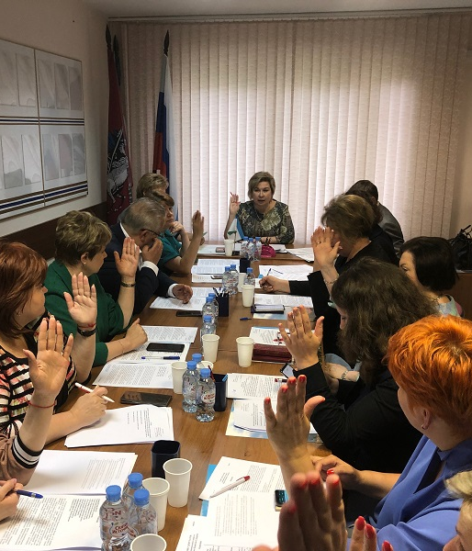
Аппарат Совета депутатов
организационно-техническое, информационное обеспечение
деятельности Совета депутатов
(сбор, обобщение материалов, поступающих к заседаниям
Совета депутатов, направление их в профильные Комиссии,
организация и проведение заседаний Совета депутатов,
своевременное оформление решений Совета депутатов
и сдача их в установленные сроки в Регистр, прокуратуру
и профильные организации)

Slide 6


Организация работы Совета депутатов
Цель - создание благоприятных условий проживания
для жителей муниципального округа, более тесное
взаимодействие с государственными органами власти
и районными организациями для решения поставленных
задач.
14 заседаний Совета депутатов
81 решение по вопросам, относящимся
к компетенции органов местного самоуправления
Люди охотно идут на прямой откровенный разговор
со своим депутатом, доверяя ему и надеясь,
что в итоге это обращение изменит их жизнь к лучшему

Slide 7
Вопросы на заседаниях Совета депутатов
1
деятельность поликлиник
на территории МО
4
итоги работы отделений МВД России по району ОБС
5
деятельность ГБУ «Досугово-спортивного центра «Мир молодых»
2
деятельность МФЦ района ОБС
6
отчёт главы управы за 2024 год
3
информация руководителя
ГБУ «Мой социальный помощник»
7
отчёт руководителя «Жилищник района ОБС»

Slide 8

Рассматривались и были приняты решения
1
Об утверждении плана дополнительных
мероприятий по социально-экономическому
развитию района
6
Об утверждении структуры аппарата Совета
депутатов внутригородского муниципального
образования - муниципального округа ОБС
в г. Москве
2
О направлении средств стимулирования
территориальных органов исполнительной
власти г. Москвы на реализацию мероприятий по благоустройству дворовых территорий
в районе ОБС в 2025 году
7
О согласовании адресного перечня объектов
компенсационного озеленения на территории
жилой застройки в муниципальном округе ОБС
3
О звании «Почетный житель внутригородского муниципального образования – муниципального округа ОБС в г. Москве»
8
О согласовании проектов схем размещения
нестационарных торговых объектов
4
Об участии депутатов Совета депутатов
муниципального округа ОБС в работе комиссий, осуществляющих открытие работ, контроль
за ходом выполнения работ и приемку
выполненных работ по благоустройству
дворовых территорий и выборочному
капитальному ремонту многоквартирных домов
9
О Программе социально-экономического
развития внутригородского муниципального
образования – муниципального округа ОБС
в г. Москве на 2026 год и плановый период
2027 и 2028 годов
5
О согласовании проектов схем размещения
сезонных кафе
10
Об утверждении Порядка организации
и проведения публичных слушаний во
внутригородском муниципальном образовании – муниципальном округе ОБС в г. Москве

Slide 9

В целях контроля были заслушены отчёты
О Программе социально-экономического развития внутригородского муниципального образования – муниципального округа ОБС в г. Москве на 2026 год и плановый период 2027 и 2028 годов;
Об исполнении бюджета внутригородского муниципального образования – муниципального округа ОБС в г. Москве за 2024 год;
Отчет руководителя аппарата Совета депутатов внутригородского муниципального образования – муниципального округа ОБС в г. Москве за 2024 год;
О бюджете внутригородского муниципального образования - муниципального округа ОБС в г. Москве на 2026 год и плановый период 2027 и 2028 годов.

Slide 10
Осуществление отдельных полномочий города Москвы
1
Реализация переданных полномочий города Москвы (законы № 39 и № 72)
3
Взаимодействие с жителями:
встречи с населением и старшими по домам/подъездам;
сбор пожеланий, замечаний и предложений по благоустройству.
2
Согласование программ развития:
благоустройство дворовых территорий;
капитальный ремонт МКД;
дополнительные мероприятия по социально‑экономическому развитию.
4
Контроль реализации работ:
участие в комиссиях по открытию и приёмке работ;
мониторинг капитального ремонта общего имущества МКД (при поддержке Фонда капремонта Москвы).
Результат: Значительное повышение качества выполняемых работ благодаря депутатскому контролю.

Slide 11
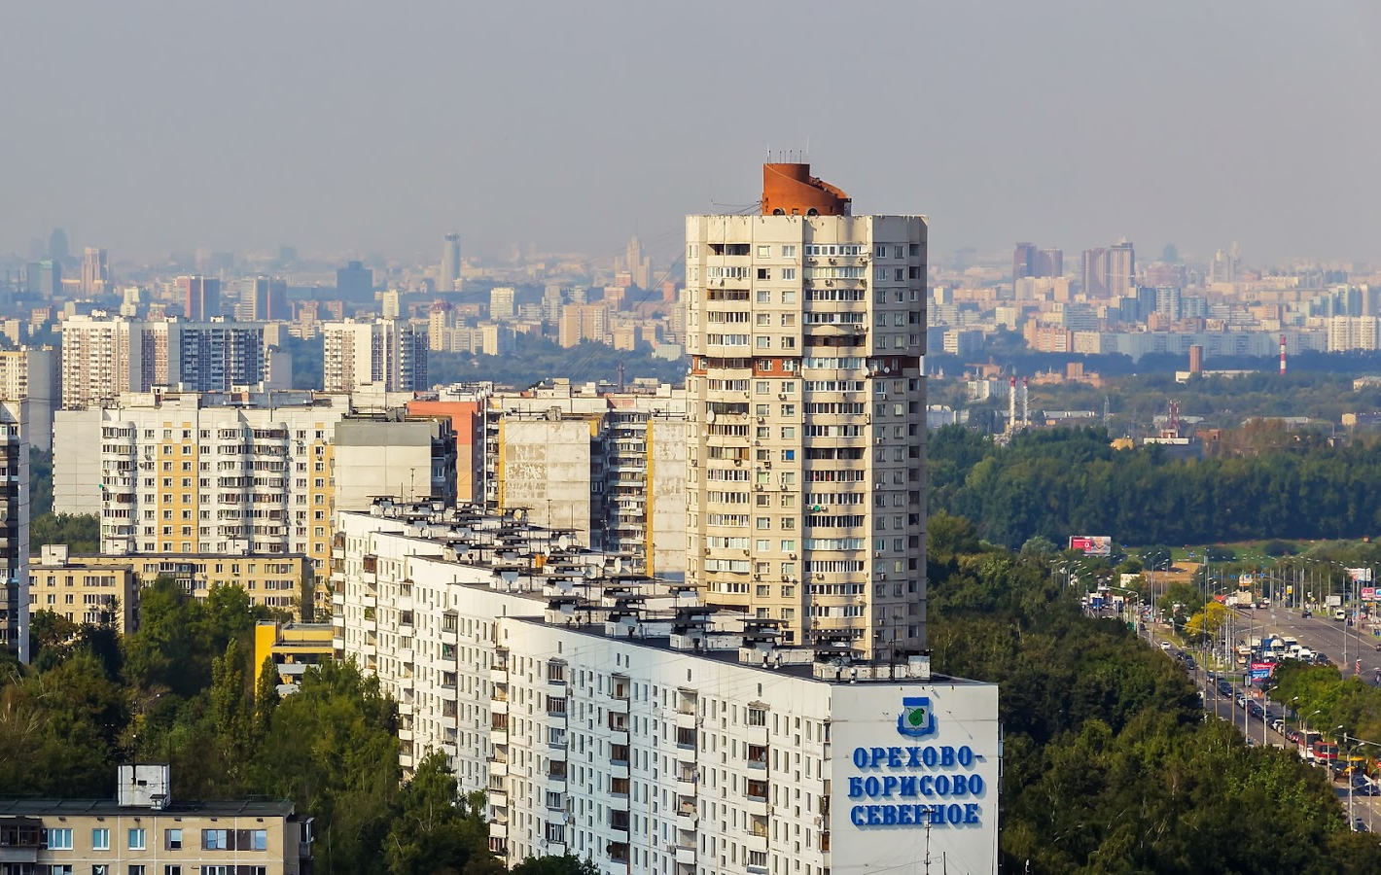
Публичные слушания
О проекте решения Совета депутатов
внутригородского муниципального образования –
муниципального округа ОБС в г. Москве
«Об исполнении бюджета внутригородского
муниципального образования - муниципального
округа ОБС в г. Москве за 2024 год»
О проекте решения Совета депутатов
внутригородского муниципального образования –
муниципального округа ОБС в г. Москве «О бюджете внутригородского муниципального образования –
муниципального округа ОБС в г. Москве на 2026 год и плановый период 2027 и 2028 годов»
О проекте решения Совета депутатов
внутригородского муниципального образования –
муниципального округа ОБС в г. Москве
«О внесении изменений и дополнений в Устав
внутригородского муниципального образования –
муниципального округа ОБС в г. Москве»

Slide 12
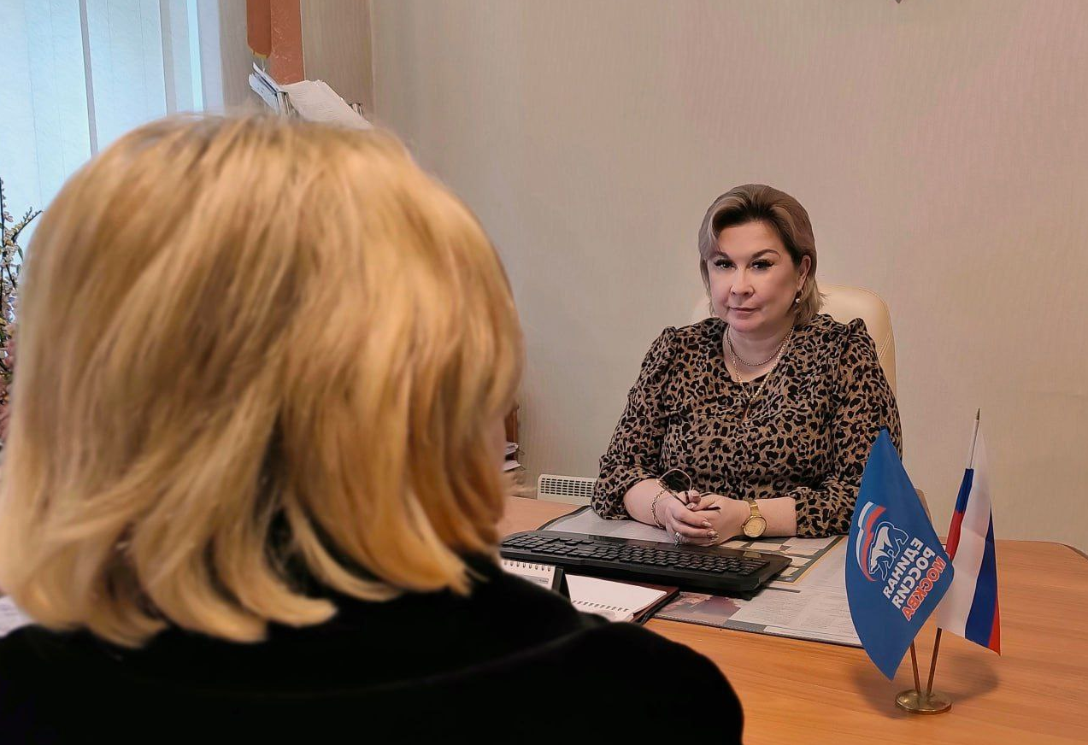




Работа с населением
Глава муниципального округа ведёт приём
жителей района 1 раз в месяц.
Графики приёма размещен в сети – Интернет
на сайте муниципального округа
Орехово-Борисово Северное www.mo-obs.ru.
2-ой четверг месяца с 17.00 до 19.00 по адресу:
г. Москва, ул. Маршала Захарова, дом 25, корпус 2
ГБОУ города Москвы «Школа № 937 имени
Героя РФ А.В. Перова»

Slide 13
Тематика обращений
1
благоустройство дворовых территорий
7
ограждение придомовых территорий
8
отопление квартир
2
ремонт домов, подъездов
9
социальные вопросы
3
оплата жилья, коммунальных услуг
10
улучшение жилищных условий
4
установка дорожных знаков, нанесение
разметки и установка светофора
11
организация площадок для выгула собак
5
озеленение
12
уборка территории района
6
автостоянки
13
прочие вопросы

Slide 14
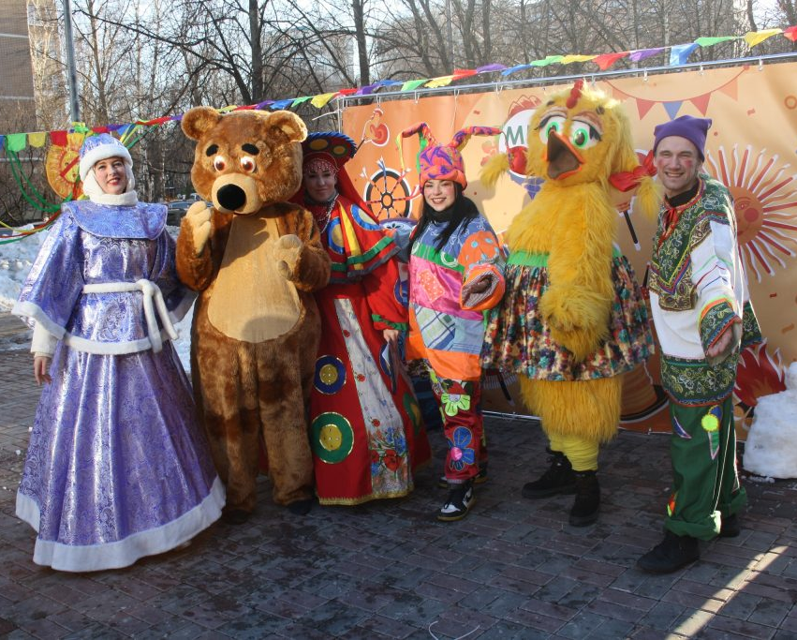
Мероприятия МО ОБС
Роль депутатов и главы округа:
участие в подготовке и проведении мероприятий;
содействие в организации культурно‑массовых событий на территории района.
Ключевые проведённые мероприятия:
празднование Дня города;
торжества ко Дню Победы;
мероприятия ко Дню защиты детей;
новогодние праздники.
Итог:
Глава муниципального округа и депутаты Совета депутатов традиционно вовлечены во все общественно значимые события района — это укрепляет связь с жителями и поддерживает культурную жизнь округа.

Slide 15

Организация бюджетного процесса
1
составление проекта бюджета
на очередной финансовый год
5
ежеквартальный отчет
об исполнении бюджета
6
2
рассмотрение проекта бюджета
на Бюджетно-финансовой комиссии
Совета депутатов муниципального округа
исполнение бюджета
7
3
организация и проведение публичных
слушаний по проекту бюджета
контроль за исполнением
бюджета
4
утверждение бюджета
8
годовой отчет об исполнении
бюджета

Slide 16
Нормативные правовые акты Совета депутатов
Ключевые этапы принятия актов:
Контроль исполнения:
мониторинг выполнения решений — на постоянном контроле главы округа;
регулярные отчёты на заседаниях Совета депутатов.
1
Подготовка проектов и их размещение на сайте округа (обязательная публичная процедура).
2
Независимая правовая экспертиза каждого проекта
3
Антикоррупционная экспертиза — проверка на соответствие законодательству
Публикация и учёт:
все акты внесены в Регистр муниципальных нормативных правовых актов г. Москвы;
опубликованы в «Московском муниципальном вестнике» в установленные сроки;
размещены на официальном сайте муниципального округа.
4
Направление проектов в Нагатинскую межрайонную прокуратуру г. Москвы для заключения
5
Принятие решений Советом депутатов и подписание главой округа

Slide 17

Антикоррупционная экспертиза
В 2025 году продолжена работа по противодействию
коррупции в муниципальном округе ОБС
Антикоррупционная экспертиза по всем
проектам нормативно-правовых актов
Направление всех проектов в Нагатинскую
межрайонную прокуратуру г. Москвы
Нарушения не выявлены
На заседаниях Совета депутатов рассматривались вопросы
по принятию нормативно-правовых актов, план мероприятий
по противодействию коррупции, информация о предоставления
муниципальных нормативно-правовых актов, информация
о предоставлении сведений о полученных доходах, расходах,
имуществе и обязательствах имущественного характера и т.д.

Slide 18

Информирование населения о деятельности совета депутатов и органов местного самоуправления
1
официальный сайт муниципального округа ОБС
2
сообщество в VK «Аппарат Совета депутатов МО Орехово-Борисово Северное»
3
социальные сети депутатов
4
бюллетень «Московский муниципальный вестник

Slide 19
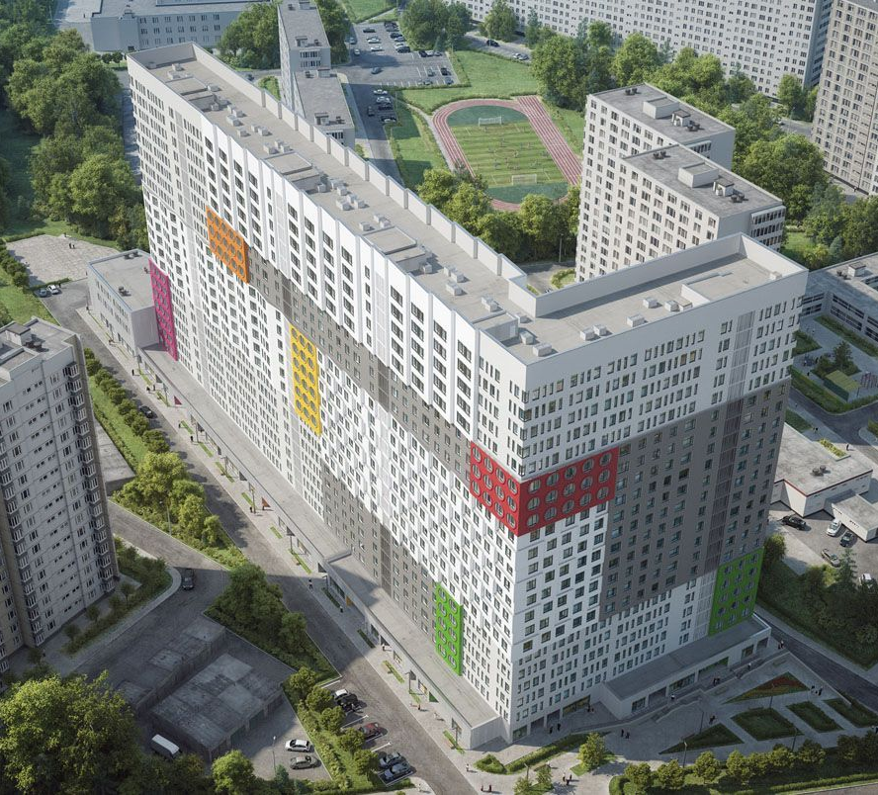
Задачи на 2026 год
Поддерживать инициативу жителей по повышению качества жизни в районе
Повышение открытости и информационной доступности деятельности органов местного самоуправления
Обеспечение учета мнения населения и органов местного самоуправления при принятии решений органами исполнительной власти города Москвы, повышения эффективности взаимодействия органов местного самоуправления и органов исполнительной власти города Москвы, усиления роли органов местного самоуправления в социально-экономическом развитии территории муниципального округа
Совершенствование системы патриотического воспитания жителей муниципального округа

Slide 20
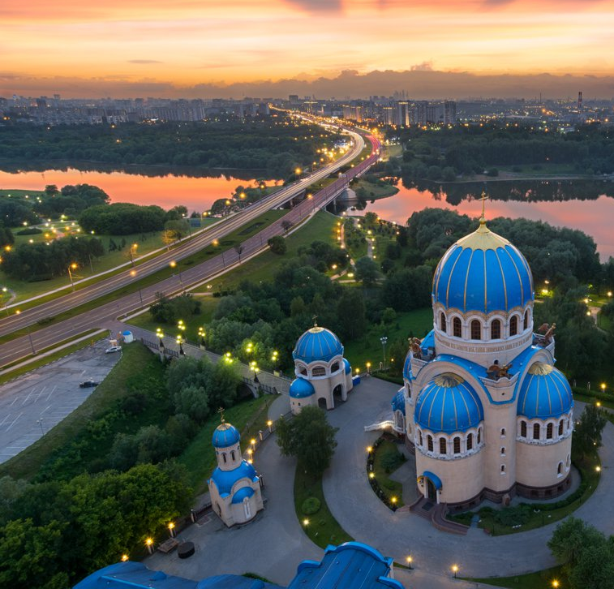
Благодарю за внимание

